Slide 1
第5章 RL的性质
RL性质
  泵引理及其应用
  并、乘积、闭包、补、交
  正则代换、同态、逆同态的封闭性
从RL固有特征寻求表示的一致性
  Myhill-Nerode定理
  FA的极小化

Slide 2
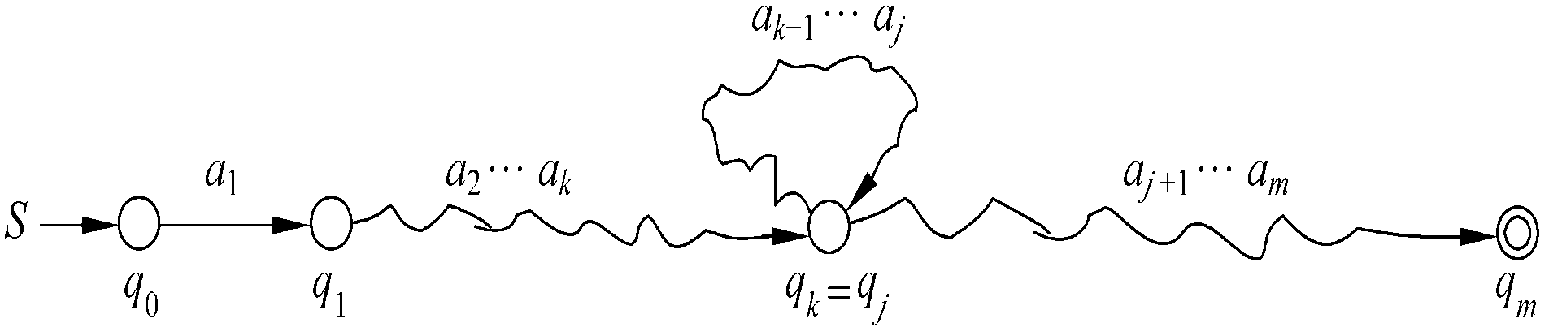
5.1 RL的泵引理
设L是一个RL，DFA M=(Q,∑,δ,q₀,F)满足
L(M)=L,|Q|=N,且设Q中不含任何不可达状
态。
取L的句子z= a₁a₂…a_{m}(m≥N )，对∀h，1≤h ≤m，
令δ(q₀,a₁a₂…a_{h})=q_{h} ，由于m≥N ，所以在状态序列
q₀,q₁,…,q_{N}中,至少有两个状态是相同：q_{k}=q_{j}，如下图
所示：

Slide 3
5.1 RL的泵引理
δ(q₀,a₁a₂…a_{k})=q_{k}
δ(q_{k},a_{k+1}…a_{j})=q_{j}=q_{k}
δ(q_{j},a_{j+1}…a_{m})=q_{m} ∈F
对于任意的整数i≥0 ，有
δ(q₀,a₁a₂…a_{k}(a_{k+1}…a_{j})^{i} a_{j+1}…a_{m})=q_{m}
即, a₁a₂…a_{k}(a_{k+1}…a_{j})^{i} a_{j+1}…a_{m}∈L(M)
取u=a₁a₂…a_{k}, v=a_{k+1}…a_{j}, w=a_{j+1}…a_{m}，那么有
uv^{i}w∈L， |uv|≤N， |v|≥1；

Slide 4
5.1 RL的泵引理
泵引理(pumping lemma)
设L为一个RL,则存在仅依赖于L的正整数N,对于∀z∈L,如果|z|≥N,则存在u、v、w,满足
⑴ z=uvw；
⑵ |uv|≤N；
⑶ |v|≥1；
⑷ 对于任意的整数i≥0,uv^{i}w∈L；
⑸ N不大于接受L的最小DFA M的状态数。

Slide 5
5.1 RL的泵引理
例 5-1 证明{0^{n}1^{n}|n≥1}不是 RL。
证明：
假设L={0^{n}1^{n}|n≥1} 是 RL
z=0^{N}1^{N}
按照泵引理所述
v=0^{k} k≥1
此时有,
u=0^{N-k-j}
w=0^{j}1^{N}

Slide 6
5.1 RL的泵引理
从而有,
uv^{i}w=0^{N-k-j}(0^{k})^{i}0^{j}1^{N}=0^{N+(i-1)k}1^{N}
当i=2时, 有uv²w=0^{N+(2-1)k}1^{N} = 0^{N+k}1^{N}
注意到k≥1,所以,
N+k>N。
这就是说,
0^{N+k}1^{N}∉L
这与泵引理矛盾。所以,L不是 RL。

Slide 7
5.1 RL的泵引理
例 5-2 证明{0^{n}|n为素数}不是 RL。
证明：假设L={0^{n}|n为素数} 是 RL。
取 z=0^{N+p} ∈L ,
不妨设v=0^{k}, k≥1
从而有,
uv^{i}w=0^{N-k-j}(0^{k})^{i}0^{j+p}=0^{N+p+(i-1)k}

Slide 8
5.1 RL的泵引理
当i=N+p+1时,
N+p+(i-1)k=N+p+(N+p+1-1)k
= N+p+(N+p)k
= (N+p)(1+k)
注意到k≥1,所以
N+p+(N+p+1-1)k=(N+p)(1+k)
不是素数。故当i=N+p+1时,
uv^{N+p+1}w=0^{(N+p)(1+k)} ∉L
这与泵引理矛盾。所以,L不是 RL。

Slide 9
5.1 RL的泵引理
例 5-3 证明{0^{n}1^{m}2^{n+m}|m,n≥1}不是 RL。
证明：假设L={0^{n}1^{m}2^{n+m}|m,n≥1} 是 RL。
取z=0^{N}1^{N}2^{2N}
设 v=0^{k} k≥1
从而有,
uv^{i}w=0^{N-k-j}(0^{k})^{i}0^{j}1^{N}2^{2N}
=0^{N+(i-1)k}1^{N}2^{2N}

Slide 10
5.1 RL的泵引理
uv⁰w=0^{N+(0-1)k}1^{N}2^{2N}= 0^{N-k}1^{N}2^{2N}
注意到k≥1,
N-k+N=2N-k<2N
0^{N-k}1^{N}2^{2N} ∉L
这个结论与泵引理矛盾。所以,L不是 RL。

Slide 11
5.1 RL的泵引理
用来证明一个语言不是 RL
不能用泵引理去证明一个语言是 RL。
⑴由于泵引理给出的是RL的必要条件,所以,在用它证明一个语言不是RL时,使用反证法。
⑵泵引理中提到的仅依赖于L的正整数N不用给出具体的数值，只用符号N来表示即可。

Slide 12
5.1 RL的泵引理
(3)z的选择是关键，在保证|z|≥N的前提下，使得根据|uv|≤N，u,v,w的取值很容易得出。
(4)当一个特意被选来用作“发现矛盾”的z确定以后,就必须依照|uv|≤N和|v|≥1的要求,说明v不存在(对“存在u、v、w”的否定) 。
(5)与选z时类似,在寻找i时,我们也仅需要找到一个表明矛盾的“具体”值就可以了(对“所有i”的否定)。
(6)泵引理无法证明一个语言是RL。要证明这一点，可以通过给出语言的RG、FA或者RE描述等方法。

Slide 13
5.2 RL的封闭性
封闭性(closure property)
如果任意的、属于同一语言类的语言在某一特定运算下所得的结果仍然是该类语言,则称该语言类对此运算是封闭的
有效封闭性(valid closure property)
给定一个语言类的若干个语言的描述,如果存在一个算法,它可以构造出这些语言在给定运算下所获得的运算结果的相应形式的语言描述,则称此语言类对相应的运算是有效封闭的。

Slide 14
5.2 RL的封闭性
定理5-1 RL在并、乘积、闭包运算下是封闭的。
根据RE的定义直接得到。

Slide 15
5.2 RL的封闭性
定理5-2 RL在补运算下是封闭的。
证明：
M=(Q,∑,δ,q₀,F) L(M)=L,
取DFA M′= (Q,∑,δ,q₀,Q-F)
显然,对于任意的x∈∑*,
δ(q₀,x)=f∈F ⇔ δ(q₀,x)=f∉Q-F
即： x∈L(M) ⇔ x∉L(M′),
L(M′)= ∑*-L(M)。
所以, RL 在补运算下是封闭的。定理得到证明。

Slide 16
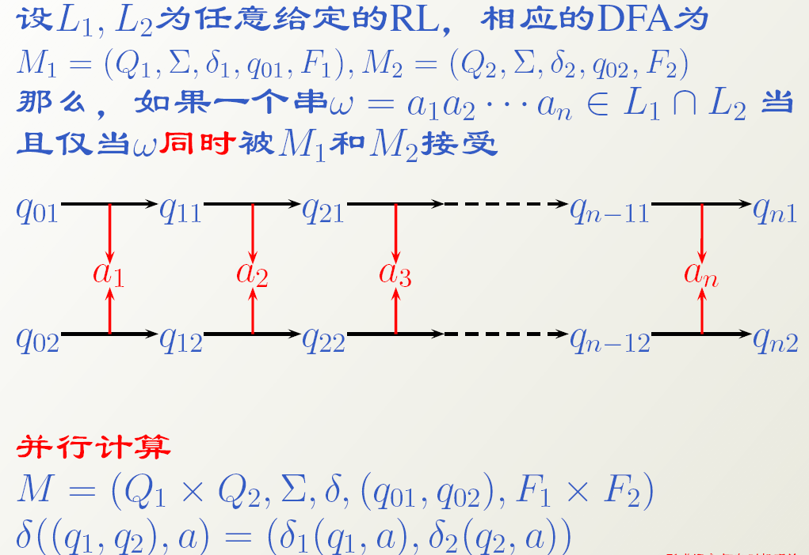
5.2 RL的封闭性
定理5-3 RL在交运算下封闭。
证明思路

Slide 17
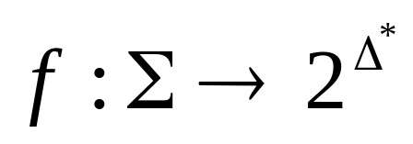
5.2 RL的封闭性
正则代换(regular substitution)
设∑、Δ是两个字母表,映射
被称为是从∑到Δ的代换。如果对于∀a∈∑,f(a)是Δ上的RL,则称f为正则代换。

Slide 18
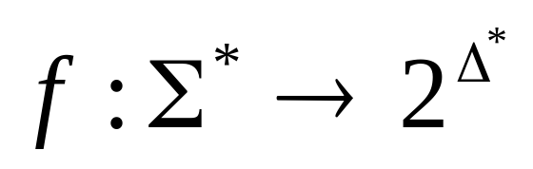
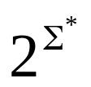
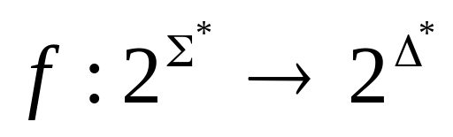
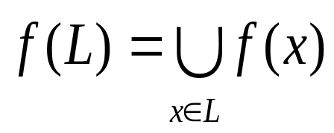
5.2 RL的封闭性
先将f 的定义域扩展到∑*上：
⑴ f(ε)={ε}；
⑵ f(xa)=f(x)f(a)。
再将f的定义域扩展到
对于∀L⊆∑*

Slide 19
5.2 RL的封闭性
例 5-4 设∑={0,1},Δ={a,b},f(0)=a,f(1)=b*,则
f(010)=f(0)f(1)f(0)=ab*a
f({11,00})=f(11)∪f(00)
=f(1)f(1)∪f(0)f(0)=b*b*+aa=b*+aa
f(L(0*(0+1)1*))=L(a*(a+b*)(b*)*)
=L(a*(a+b*)b*)=L(a*ab*+a*b*b*)
=L(a*b*)

Slide 20
5.2 RL的封闭性
f是正则代换,则
⑴ f(Φ)=Φ；
⑵ f(ε)=ε；
⑶ 对于∀a∈∑,f(a)是Δ上的RE；
⑷ 如果r,s是∑上的RE,则
f(r+s)=f(r)+f(s)
f(rs)=f(r)f(s)
f(r*)=f(r)*
是Δ上的RE。

Slide 21
5.2 RL的封闭性
定理 5-4 设L是∑上的一个 RL
是正则代换,则f(L)也是 RL。
证明：
描述工具：RE。
对r中运算符的个数n施以归纳,证明f(r)是表示f(L)的RE。

Slide 22
5.2 RL的封闭性
当n=0时,结论成立。
当n≤k时定理成立,即当r中运算符的个数不大于k时：f(L(r))=L(f(r))。
当n=k+1时,

Slide 23
5.2 RL的封闭性
⑴ r=r₁+r₂。
f(L)=f(L(r))
=f(L(r₁+r₂))
=f(L(r₁)∪L(r₂)) RE的定义
=f(L(r₁))∪f(L(r₂)) 正则代换的定义
=L(f(r₁))∪L (f (r₂)) 归纳假设
=L(f(r₁)+f (r₂)) RE的定义
=L(f(r₁+r₂)) RE的正则代换的定义
=L(f(r))

Slide 24
5.2 RL的封闭性
⑵ r=r₁r₂。
f(L)=f(L(r))
=f(L(r₁r₂))
=f(L(r₁) L(r₂)) RE的定义
=f(L(r₁)) f(L(r₂)) 正则代换的定义
=L(f(r₁)) L (f (r₂)) 归纳假设
=L(f(r₁) f (r₂)) RE的定义
=L(f(r₁r₂)) RE的正则代换的定义
=L(f(r))

Slide 25
5.2 RL的封闭性
⑶ r=r₁*。
f(L)=f(L(r))
=f(L(r₁*))
=f(L(r₁)*) RE的定义
=(f(L(r₁)))* 正则代换的定义
=(L(f(r₁)))* 归纳假设
=L(f(r₁)*) RE的定义
=L(f(r₁*)) RE的正则代换的定义
=L(f(r))

Slide 26
5.2 RL的封闭性
例5-5 设∑={0,1,2},Δ={a,b},正则代换f定义为：
f(0)=ab；
f(1)=b*a*；
f(2)=a*(a+b)
则：
⑴ f(00)=abab；
⑵ f(010)=abb*a*ab=ab⁺a⁺b；

Slide 27
5.2 RL的封闭性
⑶ f((0+1+2)*)=(ab+b*a*+a*(a+b))*
=(b*a*+a*(a+b))*=(a+b)*；
⑷ f(0(0+1+2)*)=ab(ab+b*a*+a*(a+b))*
=ab(a+b)*；
⑸ f(012)=abb*a*a*(a+b)= ab⁺a*(a+b)；
⑹ f((0+1)*)=(ab+b*a*)*
=(ab+b+a+b*a*)*=(a+b)* 。

Slide 28
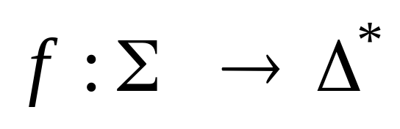
5.2 RL的封闭性
同态映射(homomorphism)
设∑、Δ是两个字母表,
  f为映射,如果对于∀x,y∈∑*,
  f(xy)=f(x)f(y),
  则称f为从∑到Δ*的同态映射。

Slide 29

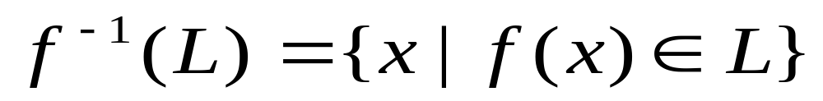
5.2 RL的封闭性
对于∀L⊆∑*,L的同态像
对于∀w⊆Δ*,w的同态原像是一个集合
对于∀L⊆Δ*,L的同态原像是一个集合

Slide 30
5.2 RL的封闭性
例5-6 设∑={0,1},Δ={a,b},同态映射f定义为f(0)=aa; f(1)=aba
则：
⑴ f(01)=aaaba；
⑵ f((01)*)=(aaaba)*；
⑶ f ⁻¹(aab)=Φ；

Slide 31
5.2 RL的封闭性
⑷ f ⁻¹(aa)={0}；
⑸ f ⁻¹({aaa,aba,abaaaaa,abaaaaaa})
={1,100}；
⑹ f ⁻¹((ab+ba)*a)={1}；
⑺ f(f ⁻¹((ab+ba)*a))=f({1})={aba}。
令L=(ab+ba)*a,上述(7)表明,f(f ⁻¹(L)) ≠L
f(f ⁻¹(L)) ⊆L

Slide 32
5.2 RL的封闭性
推论5-1 RL 的同态像是 RL。
证明：
同态映射是正则代换的特例
该定理表明, RL 在同态映射下是封闭的。

Slide 33
5.2 RL的封闭性
定理 5-5 RL 的同态原像是 RL 。

Slide 34
5.2 RL的封闭性
商(quotient)
设L₁、L₂⊆∑*,L₂除以L₁的商定义为：
  L₁/L₂={x|∃y∈L₂使得xy∈L₁}。
计算语言的商主要是考虑语言句子的后缀。只有当L₁的句子的后缀在L₂ 中时,其相应的前缀才属于L₁/L₂。所以,当ε∈L₂时, L₁⊆ L₁/L₂。

Slide 35
5.2 RL的封闭性
取L₁={000},L₂={ε},L₃={ε,0}
L₄={ε,0,00},L₅={ε,0,00,000}
L₁/L₂={000}= L₁
L₁/L₃={000,00}
L₁/L₄={000,00,0}
L₁/L₅={000,00,0,ε}

Slide 36
5.2 RL的封闭性
定理5-6 L₁、L₂⊆∑*,如果L₁是 RL ,则L₁/L₂也是 RL 。

Slide 37
5.3 Myhill-Nerode 定理与DFA的极小化
对给定 RL L,DFA M接受L,M不同,由R_{M}确定的∑*上的等价类也可能不同。
每个DFA M 决定∑*上的一个等价分类：set(q)
如果M是最小DFA,则M所给出的等价类的个数应该是最少的。
最小DFA是不是唯一的？如果是,如何构造？
最小DFA的状态对应的集合与其他DFA的状态对应的集合有什么样的关系,用这种关系是否能从一般的DFA出发,求出最小DFA？

Slide 38
5.3.1 Myhill-Nerode 定理
DFA M确定的等价关系R_{M} :
对于M=(Q,∑,δ,q₀,F),
∀x,y∈∑* x R_{M} y ⇔δ(q₀,x)=δ(q₀,y)。
显然,
x R_{M} y ⇔ ∃q∈Q,x,y∈set(q)

Slide 39
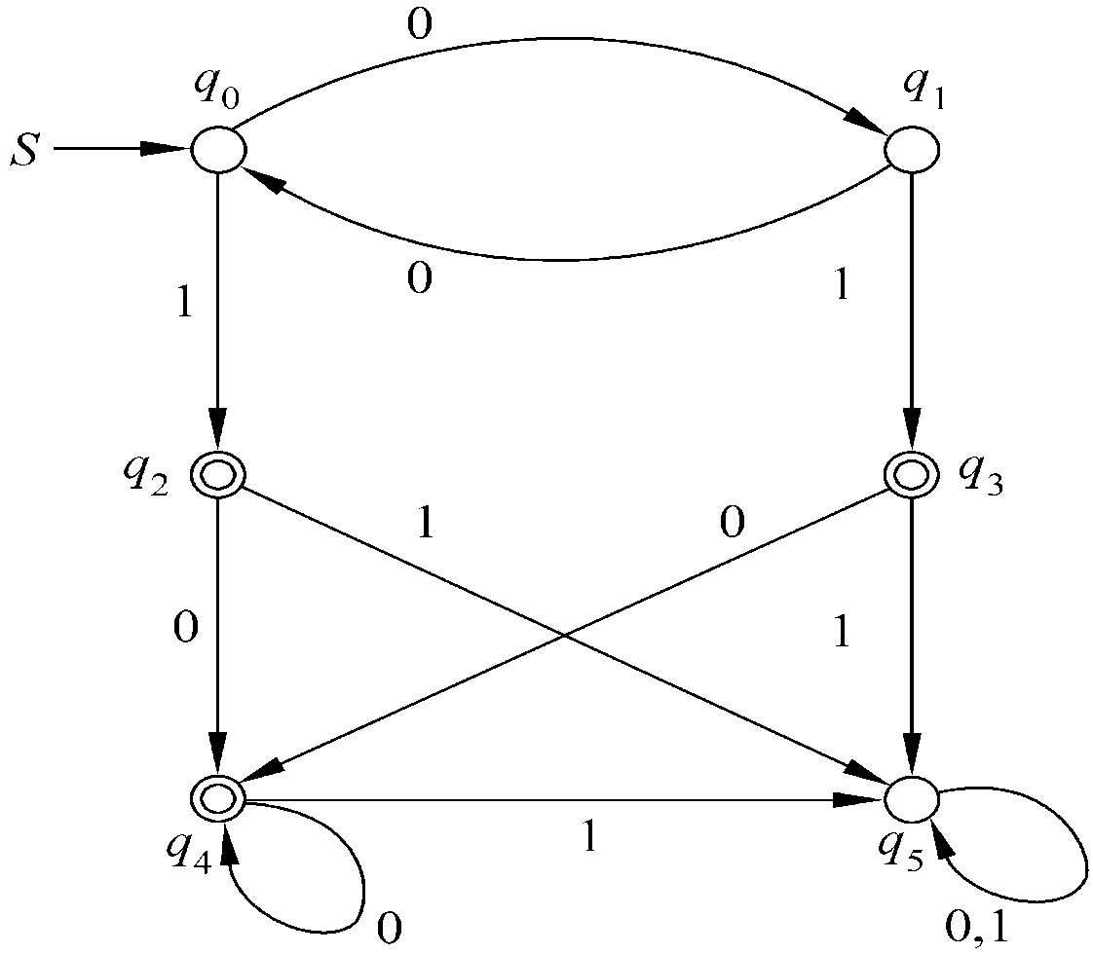
5.3.1 Myhill-Nerode 定理
例 5-8 设 L=0*10*,它对应的DFA M如下图。

Slide 40
5.3.1 Myhill-Nerode 定理
对应于q₀：(00)^{n} R_{M} (00)^{m} n,m≥0；
对应于q₁：0(00)^{n} R_{M} 0(00)^{m} n,m≥0；
对应于q₂：(00)^{n}1 R_{M} (00)^{m}1 n,m≥0；
对应于q₃：0(00)^{n} 1R_{M} 0(00)^{m}1 n,m≥0；
对应于q₄：0(00)^{n} 10^{k}R_{M} 0(00)^{m}10^{h} n,m≥0,k,h≥1；
(00)^{n}10^{k} R_{M} (00)^{m}10^{h} n,m≥0,k,h≥1；
0(00)^{n} 10^{k}R_{M} (00)^{m}10^{h} n,m≥0,k,h≥1；
也就是： 0^{n} 10^{k}R_{M} 0^{m}10^{h} n,m≥0,k,h≥1；
对应于q₅：x R_{M} y——x,y为至少含两个1的串。

Slide 41
5.3.1 Myhill-Nerode 定理
L确定的∑*上的关系R_{L}:
对于∀x,y∈∑*,
x R_{L} y ⇔ (对∀z∈∑*,xz∈L ⇔ zy∈L)
对于∀x,y∈∑*,如果x R_{L} y,则在x和y后无论接∑*中的任何串z, xz和yz要么都是L的句子,要么都不是L的句子。

Slide 42
5.3.1 Myhill-Nerode 定理
任意x,y∈set(q), x R_{M} y ⇔ δ(q₀,x)=δ(q₀,y)=q
对于∀z∈∑*,
δ(q₀,xz)=δ(δ(q₀,x),z))=δ(q,z)
=δ(δ(q₀,y) ,z) =δ(q₀,yz)
这就是说,
δ(q₀,xz)∈F ⇔δ(q₀,yz)∈F
即,对于∀z∈∑*, xz∈L ⇔ yz∈L。
表明,
x R_{L} y,
也就是
x R_{L(M)}y。

Slide 43
关系R_{M}和 R_{L}
关系R_{M}：设DFA M=(Q,Σ,δ,q₀,F)，M所确定的Σ*上的关系R_{M}定义为：对于∀x,y∈Σ*，
– x R_{M} y ⇔ δ(q₀,x)=δ(q₀,y)
– 也就是说： x R_{M} y ⇔ ∃q∈Q，x,y∈set(q)。
– 或者说：M从q₀开始读入x和y以后进入同一个状态。
关系R_{L}：设L⊆ Σ*，L确定的Σ*上的关系R_{L}定义为：对
于∀x,y∈Σ*，
– x R_{L} y ⇔ (对∀z∈Σ*，xz∈L ⇔ yz∈L)
对于R_{L}，
– 如果x R_{M} y，则必有x R_{L(M)} y。可以证明。
– 如果x R_{L(M)} y，则不一定有x R_{M} y。

Slide 44
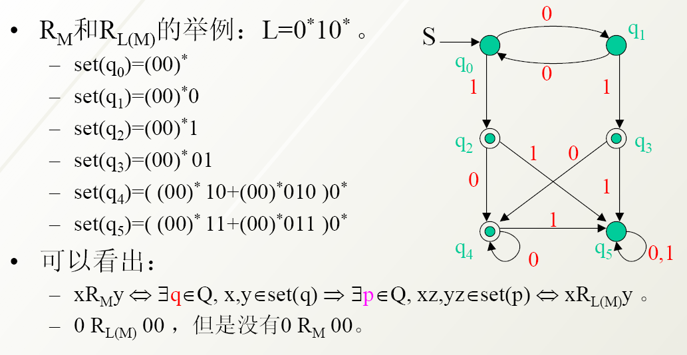
关系R_{M}和 R_{L}

Slide 45
5.3.1 Myhill-Nerode 定理
右不变的(right lnvariant)等价关系
设R是∑*上的等价关系,对于∀x,y∈∑*,如果xRy,对于∀z∈∑* ,则必有xzRyz成立,则称R是右不变的等价关系。

Slide 46
5.3.1 Myhill-Nerode 定理
命题 5-1 对于任意DFA M=(Q,∑,δ,q₀,F),M所确定的∑*上的关系R_{M}为右不变的等价关系。
证明：
⑴ R_{M}是等价关系。
自反性显然 。
对称性：∀x,y∈∑*,
x R_{M} y ⇔δ(q₀,x)=δ(q₀,y) 根据R_{M}的定义；
⇔δ(q₀,y)=δ(q₀,z) “=”的对称性；
⇔ y R_{M} x 根据R_{M}的定义。

Slide 47
5.3.1 Myhill-Nerode 定理
传递性：设x R_{M} y,y R_{M} z。
由于x R_{M} y,δ(q₀,x)=δ(q₀,y)
由于y R_{M} z,δ(q₀,y)=δ(q₀,z)
由“=”的传递性知,
δ(q₀,x)=δ(q₀,z)
再由R_{M}的定义得：
x R_{M} z
即R_{M}是等价关系。

Slide 48
5.3.1 Myhill-Nerode 定理
⑵ R_{M} 是右不变的
设x R_{M} y。则δ(q₀,x)=δ(q₀,y)=q
所以,对于∀z∈∑*,
δ(q₀,xz)=δ(δ(q₀,x),z))
=δ(q,z)
=δ(δ(q₀,y) ,z)
=δ(q₀,yz)
这就是说,δ(q₀,xz)=δ(q₀,yz),再由R_{M}的定义,xzR_{M}yz
所以,R_{M} 是右不变的等价关系。

Slide 49
5.3.1 Myhill-Nerode 定理
命题 5-2 对于任意L⊆∑*,L所确定的∑*上的关系R_{L}为右不变的等价关系 。
证明：
⑴R_{L}是等价关系。
自反性显然。
对称性：不难看出：x R_{L} y ⇔ (对∀z∈∑*,xz∈L ⇔ yz∈L) ⇔ y R_{L} x

Slide 50
5.3.1 Myhill-Nerode 定理
传递性：设x R_{L} y,y R_{L} z。
x R_{L} y ⇔ (对∀w∈∑*,xw∈L ⇔ yw∈L)
y R_{L} z ⇔ (对∀w∈∑*,yw∈L ⇔ zw∈L)
所以,
(∀w∈∑*,xw∈L ⇔ yw∈L 且yw∈L ⇔ zw∈L)
即：
(对∀w∈∑*,xw∈L ⇔ zw∈L)
故：
x R_{L} z
即R_{L}是等价关系。

Slide 51
5.3.1 Myhill-Nerode 定理
⑵ R_{L} 是右不变的。
设xR_{L}y。由R_{L}的定义,对∀w,v∈∑*,xwv∈L ⇔ zwv∈L,注意到v的任意性,知,xwR_{L}yw。
所以,R_{L}是右不变的等价关系。

Slide 52
5.3.1 Myhill-Nerode 定理
指数(index)
设R是∑*上的等价关系,则称|∑*/R|是R关于∑*的指数。简称为R的指数。
简称∑*的关于R的一个等价类,也就是∑*/R的任意一个元素,为R的一个等价类。

Slide 53
5.3.1 Myhill-Nerode 定理
例 5-9 图5-4 所给DFA M所确定的R_{M}的指数为6。R_{M}将∑*分成6个等价类：
set(q₀)={(00)^{n} | n≥0}；
set(q₁)={0(00)^{n} | n≥0}；
set(q₂)={(00)^{n}1 | n,m≥0}；
set(q₃)={0(00)^{n} 1|n≥0}；
set(q₄)={0^{n} 10^{k}|n≥0,k≥1}；
set(q₅)={x|x为至少含两个1的串}。

Slide 54
5.3.1 Myhill-Nerode 定理
R_{M}是R_{L(M)}的“加细”(refinement)
  ∀x,y∈∑*,如果x R_{M} y,必有x R_{L(M)} y成立。即对于任意DFA M=(Q,∑,δ,q₀,F)。
  |∑*/R_{L(M)}|≤|∑*/R_{M}|≤|Q|
  按照R_{M}中被分在同一等价类的串,在按照R_{L(M)}分类时,一定会被分在同一个等价类。
  R_{M}对∑*的划分比R_{L(M)}对∑*的划分更“细”。称R_{M}是R_{L(M)}的“加细”(refinement)。

Slide 55
5.3.2 DFA的极小化
对于任意的RL L，接受L的最小DFA是唯一的。
• 按照L决定的等价关系R_{L}的等价类来设立状态和状态之间的转移，能够
构造出接受L的最小DFA。但是用这种方法构造最小DFA的过程中，需
要根据L的特点确定等价类，所以难以自动化。
• 选取识别L的任意一个DFA M，可以通过合并R_{M}的等价类来求出R_{L}的
等价类。而R_{M}的等价类与M的状态一一对应，所以实际上是要判断哪
些状态可以合并。
• 判断哪些状态可以合并：
– 对于M的两个不同状态p和q,分别从set(p)和set(q)中取一个字符串x和y。
– 研究对于任意的z∈Σ*，xz和yz是否同时属于L或者同时不属于L。
– 根据泵引理，z只要取长度不超过M的状态数的字符串就可以了。
– 虽然需要进行的判断是有限的，但是这种方法的时间复杂度较高。
• 判断哪些状态不可以合并：
– 终止状态和非终止状态不可以合并。
– 如果两个状态读入同一个字符所进入的状态不能合并，那么这两个状态
不能合并。

Slide 56
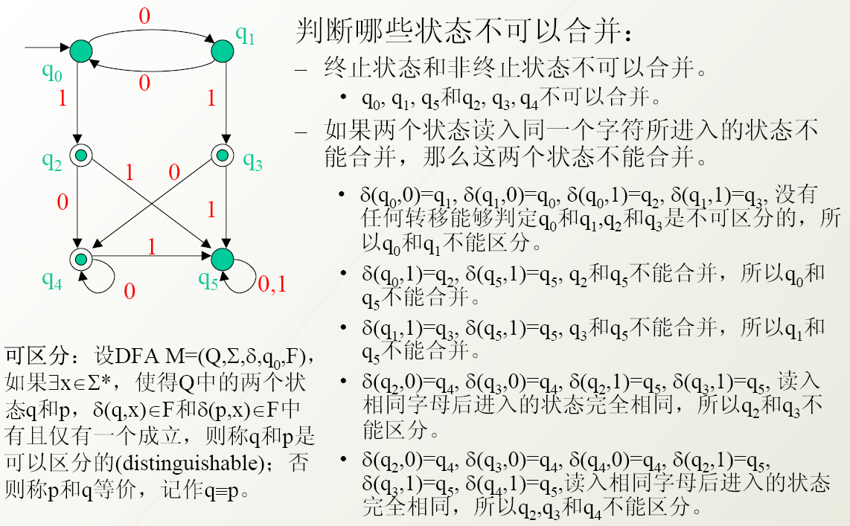
5.3.2 DFA的极小化

Slide 57
5.3.2 DFA的极小化
算法5-1 DFA的极小化算法
算法思想：扫描所有的状态对,找出所有的可区分的状态对,不可区分的状态对一定是等价的。
输入：给定的DFA。
输出：可区分状态表。
主要数据结构：状态对的关联链表；可区分状态表。

Slide 58
5.3.2 DFA的极小化
主要步骤：
⑴ for ∀(q,p)∈F×(Q-F) do
标记可区分状态表中的表项(q,p)；
⑵ for ∀(q,p)∈F×F∪(Q-F) ×(Q-F)&q≠p do
⑶ if ∃a∈∑,可区分状态表中的表项(δ(q,a),δ(p,a))已被标记 then
begin
⑷ 标记可区分状态表中的表项(q,p)；
⑸ 递归地标记本次被标记的状态对的关联链表上的各个状态对在可区
分状态表中的对应表项；
end
⑹ else for ∀ a∈∑,do
⑺ if δ(q,a)≠δ(p,a) &(q,p)与(δ(q,a),δ(p,a))不是同一个状态对 then
将(q,p)放在(δ(q,a),δ(p,a))的关联链表上。

Slide 59
5.3.2 DFA的极小化
例5-11 对右图的DFA进行极小化。
可区分状态表：
q₁
q₂ | × | ×
q₃ | × | ×
q₄ | × | ×
q₅ | × | × | × | × | ×
 | q₀ | q₁ | q₂ | q₃ | q₄

Slide 60
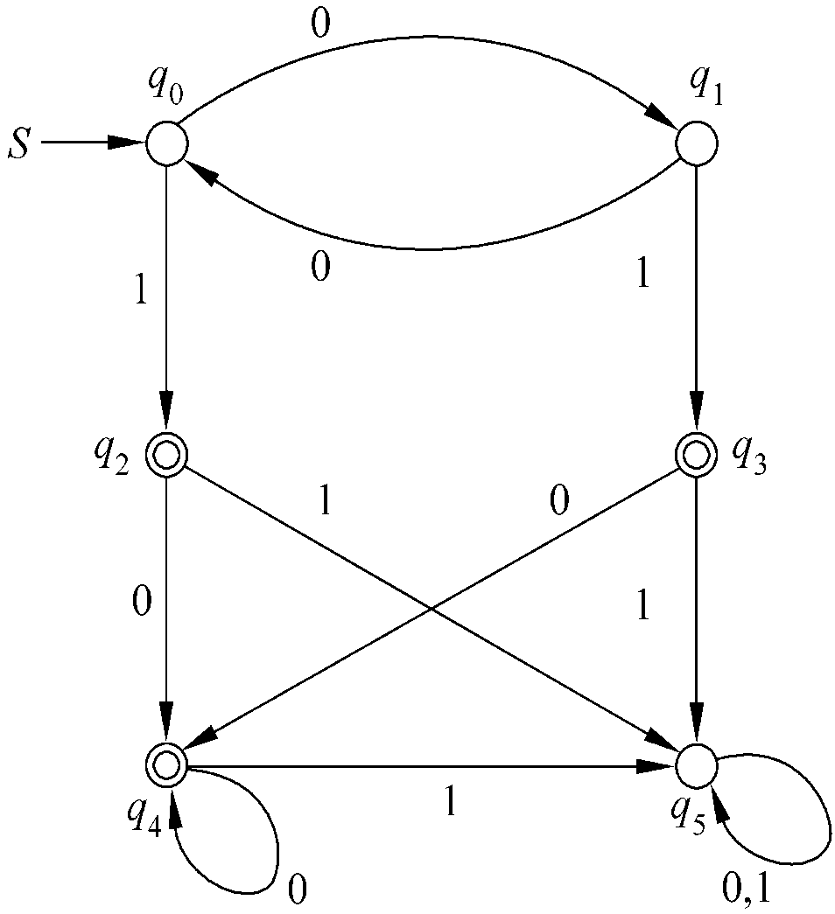
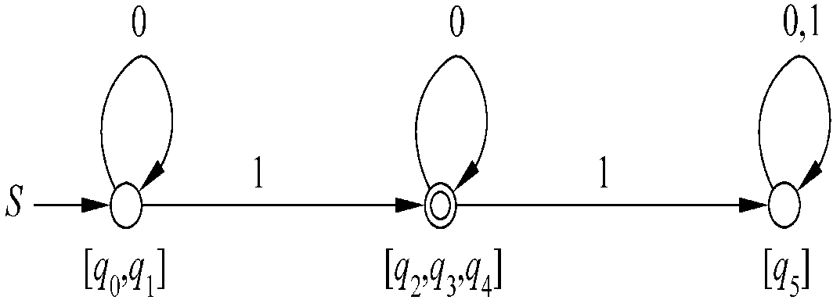
5.3.2 DFA的极小化

Slide 61
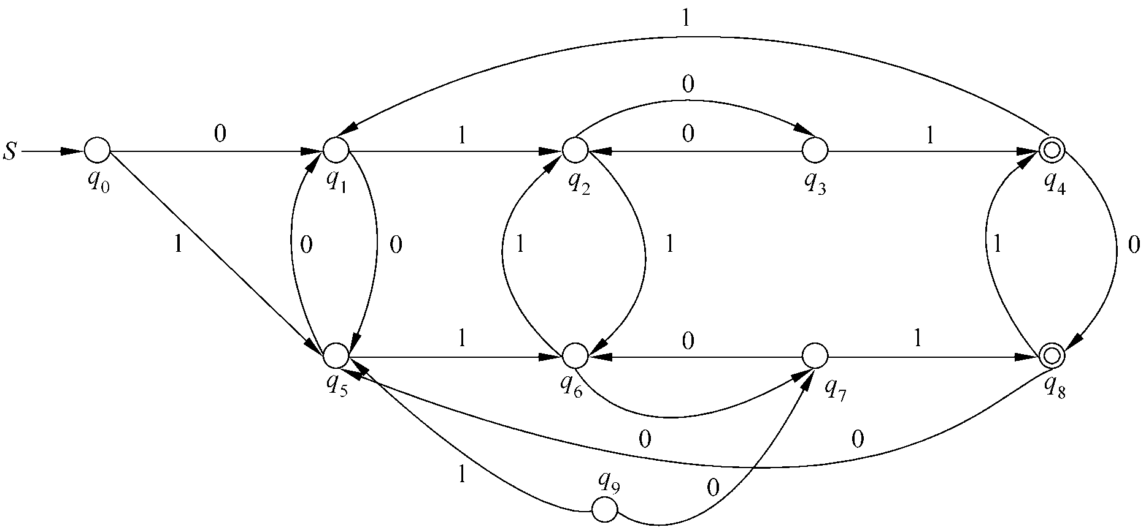
5.3.2 DFA的极小化
例5-11 对下图所给的DFA进行极小化。

Slide 62
5.3.2 DFA的极小化
q₁ | ×
q₂ | × | ×
q₃ | × | × | ×
q₄ | × | × | × | ×
q₅ | × | × | × | × | ×
q₆ | × | × | × | × | × | ×
q₇ | × | × | × | × | × | × | ×
q₈ | × | × | × | × | × | × | × | ×
 | q₀ | q₁ | q₂ | q₃ | q₄ | q₅ | q₆ | q₇

Slide 63
5.5 小结
本章讨论了RL的性质。包括： RL 的泵引理,RL 关于并、乘积、闭包、补、交、正则代换、同态、逆同态等运算的封闭性。Myhill-Nerode定理与FA的极小化。
⑴泵引理。泵引理是用RL的必要条件来用来证明一个语言不是 RL 的。它不能用来证明一个语言是 RL,而且是采用反证法。

Slide 64
5.5 小结
⑵RL对有关运算的封闭性。RL在并、乘、闭包、补、交、正则代换、同态映射运算下是有效封闭的。RL的同态原像是RL。
⑶如果L是RL,则根据R_{L}确定的∑*的等价类可以构造出接受L的最小DFA。更方便的方法是通过确定给定DFA状态的可区分性构造出等价的最小DFA。

